Slide 1
УСТРОЙСТВО ОСНОВАНИЙ ДОРОЖНЫХ
ОДЕЖД С ПРИМЕНЕНИЕМ МИНЕРАЛЬНЫХ
ВЯЖУЩИХ И ЦЕМЕНТОБЕТОНА
Хрищатая Екатерина
г. Новосибирск, 30.06.2023

Slide 2
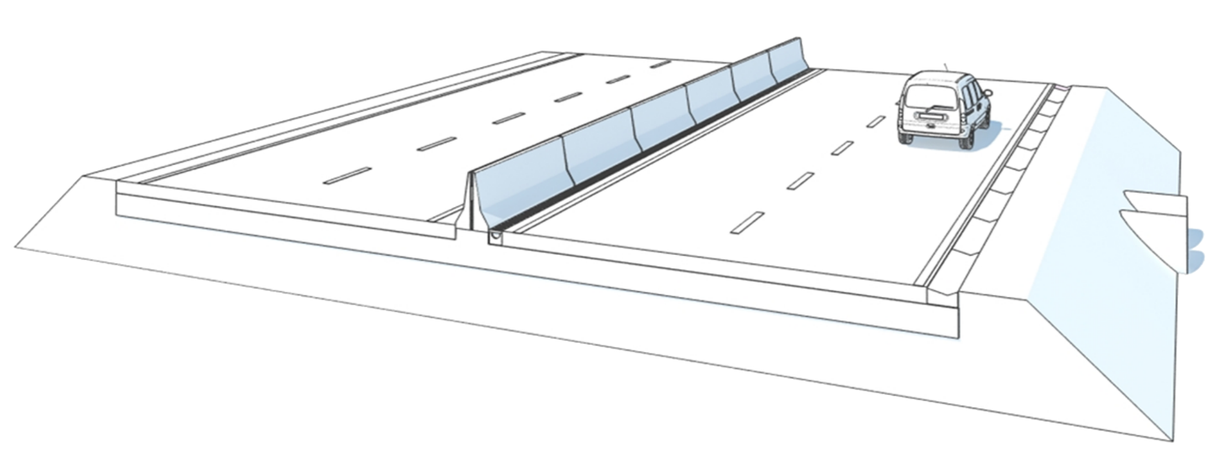
РЕШЕНИЯ ДЛЯ СТРОИТЕЛЬСТВА И РЕМОНТА ДОРОГ С ПРИМЕНЕНИЕМ МИНЕРАЛЬНЫХ ВЯЖУЩИХ
Цементобетонное
покрытие
Парапетные ограждения
ЖБИ
Цементобетонное основание
Укрепление грунтов
Холодная регенерация

Slide 3
МИНЕРАЛЬНЫЕ ВЯЖУЩИЕ. НОРМАТИВНАЯ БАЗА
ГОСТ Р 55224-2020
«Цементы для транспортного строительства. Технические условия»
ГОСТ 33174-2014
«Дороги автомобильные общего пользования. Цемент. Технические требования»
ГОСТ Р 70196-2022
«Дороги автомобильные общего пользования. Комплексные минеральные вяжущие для стабилизации и укрепления грунтов Технические условия»
Для бетона аэродромных покрытий (АП)
Для железобетонных изделий и мостовых конструкций (ЖИ)
Для бетона дорожных покрытий (ДП) и оснований (ДО)
АП - ЦЕМ I, ЦЕМ II/А-Ш с классами прочности 32,5Н; 32,5Б; 42,5Н; 42,5Б; 52,5Н; 52,5Б
ЖИ - ЦЕМ I, ЦЕМ II/А-Ш с классами прочности 32,5Н; 32,5Б; 42,5Н; 42,5Б; 52,5Н; 52,5Б
ДП - ЦЕМ I, ЦЕМ II/А-Ш с классами прочности 32,5Н; 32,5Б; 42,5Н; 42,5Б; 52,5Н; 52,5Б
ДО - ЦЕМ II/А-Ш, ЦЕМ II/В-Ш, ЦЕМ Ill/A, ЦЕМ V/A с классами прочности 32,5Н; 32,5Б; 42,5Н
КОМПЛЕКСНЫЕ МИНЕРАЛЬНЫЕ ВЯЖУЩИЕ
- медленнотвердеющие (М) с нормированием прочности на сжатие в возрасте 56 сут;
- нормальнотвердеющие (Н) с нормированием прочности на сжатие в возрасте 7 и 28 сут.
МИК функциональные (дополнительно к компонентам, разрешенным к вводу в цементы):
Негашеная / гешеная известь
Золошлаковые смеси
Пыль-уноса вращающихся печей
Содержание С₃А не более 7%, для ДП дорого С3А+С4АF не более 24%
Прочность при изгибе при НУ
Удельная поверхность (Блейн) 2’700-4’000 см²/г
Водоотделение не более 28%
Содержание R₂O в цементе не более 0.8%
НГ не выше 30%
Сроки схватывания для ЖИ
Для ДП - Содержание С₃А не более 7%, С3А+С4АF не более 24%
Прочность при изгибе при НУ
Удельная поверхность 2’700-4’000 см²/г
Водоотделение не более 28%
Содержание R₂O в цементе не более 0.8%
НГ не выше 30%
Температура цемента не выше 80◦С
Для бетона дорожных и аэродромных покрытий, бетонов железобетонных и мостовых конструкций при применении в качестве добавки шлака не более 15 %

Slide 4
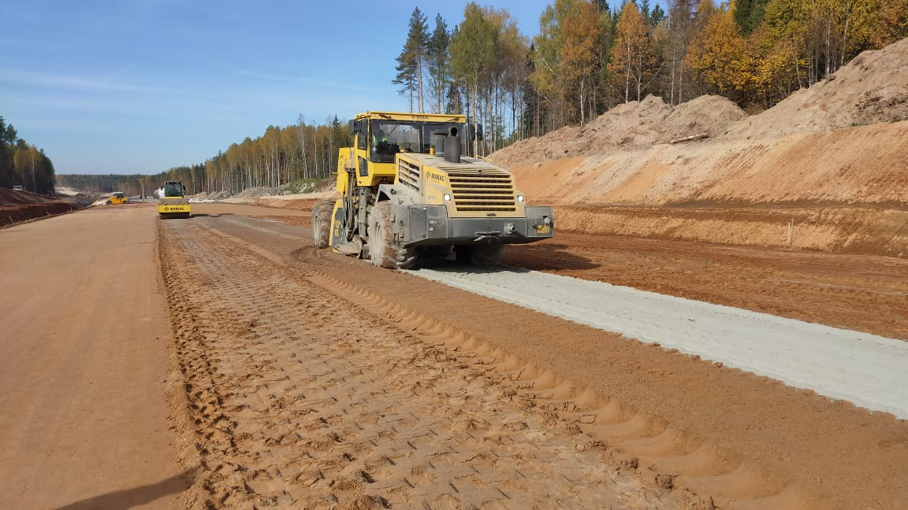
УКРЕПЛЕНИЕ/СТАБИЛИЗАЦИЯ ГРУНТОВ
ТЕХНОЛОГИЯ УКРЕПЛЕНИЯ ГРУНТОВ
С ПРИМЕНЕНИЕМ СПЕЦИАЛЬНЫХ
МИНЕРАЛЬНЫХ ВЯЖУЩИХ и/или КМВ
ПРИДАЕТ МЕСТНЫМ (В Т.Ч. ТЕХНОГЕННЫМ) ГРУНТАМ СВОЙСТВА ГРУНТОБЕТОНОВ ДЛЯ ВОЗМОЖНОСТИ ИСПОЛЬЗОВАНИЯ ИХ КАК СЛОЕВ ОСНОВАНИЯ, ПОВЫШАЕТ НЕСУЩУЮ СПОСОБНОСТЬ И ДОЛГОВЕЧНОСТЬ СЛОЕВ ОСНОВАНИЯ ИЗ МЕСТНОГО ПРИРОДНОГО ГРУНТА И СУЩЕСТВЕННО СНИЖАЕТ ОБЪЕМЫ ЗЕМЛЯНЫХ РАБОТ

Slide 5
ПРЕИМУЩЕСТВА ТЕХНОЛОГИИ УКРЕПЛЕНИЯ ГРУНТОВ
-ЭКОНОМИЧНОСТЬ ДО 30%
-КАЧЕСТВО И ДОЛГОВЕЧНОСТЬ
-СОКРАЩЕНИЕ СРОКОВ СТРОИТЕЛЬСТВА
-ПРОИЗВОДИТЕЛЬНОСТЬ 1 ЗВЕНА
4500-8000 КВ М В СУТКИ

Slide 6
УКРЕПЛЕНИЕ ГРУНТОВ. ТЕХНОЛОГИЧЕСКИЙ ПРОЦЕСС
НА ОБЪЕКТЕ
НА ЗАВОДЕ

Slide 7
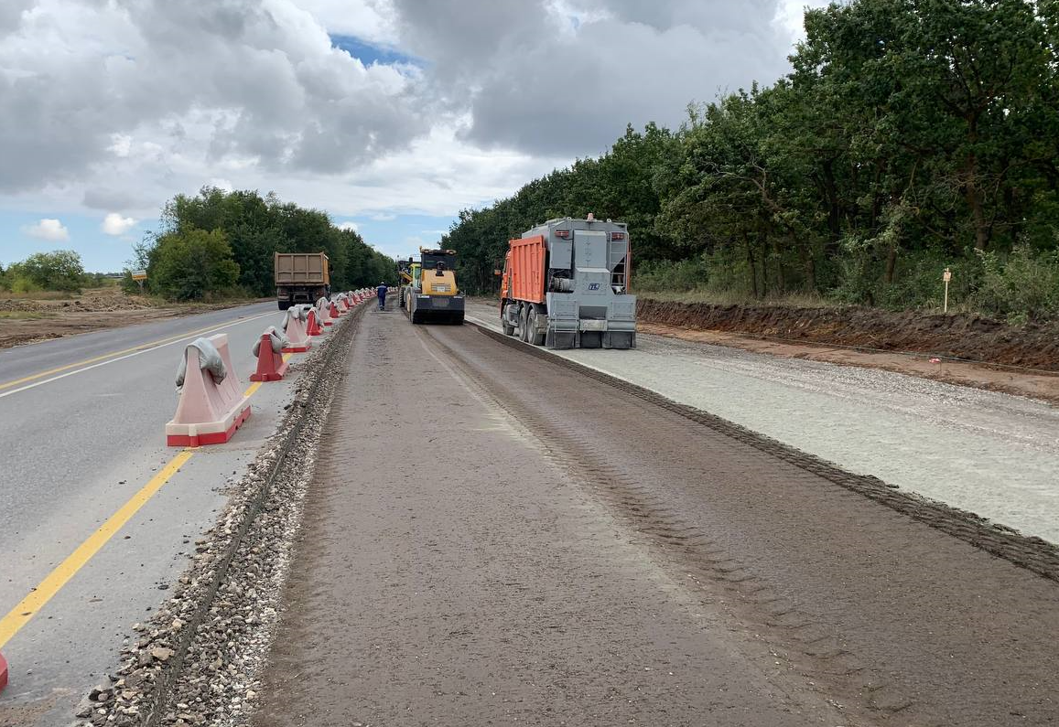
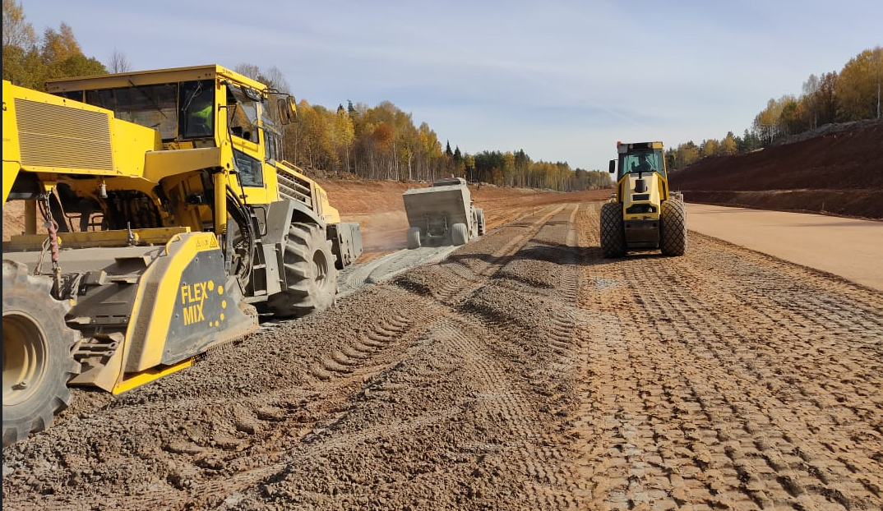
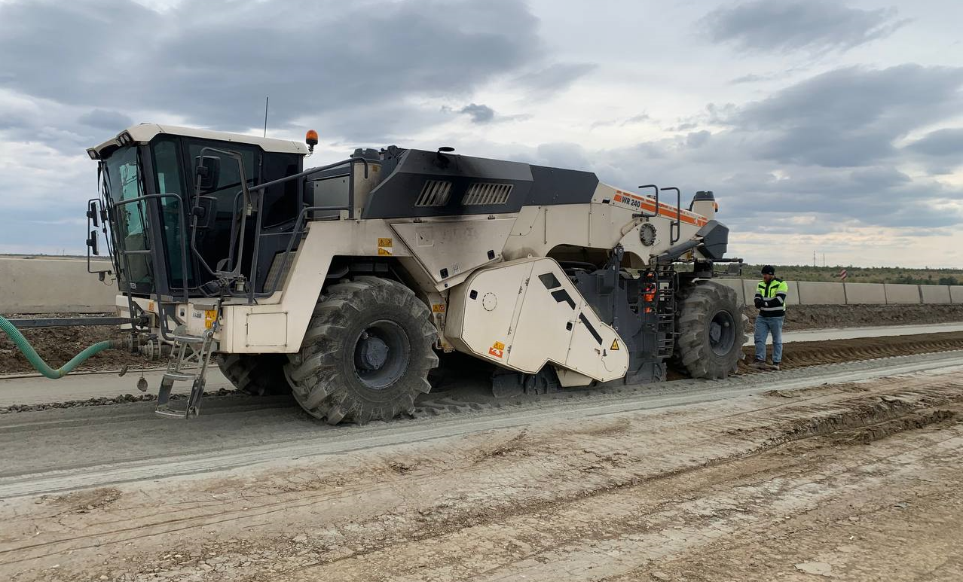
ПРОЕКТЫ С ПРИМЕНЕНИЕМ ТЕХНОЛОГИИ УКРЕПЛЕНИЯ ГРУНТОВ
Р22, подъезд к Саратову
М-12 «Москва – Нижний Новгород – Казань».
Этапы 4 и 6
Р-228, Сызрань-Саратов-Волгоград
Саратовская область
2022
Нижегородская область, Республика Чувашия
2021 – 2022
Саратовская область
2022

Slide 8
ПРОЕКТЫ С ПРИМЕНЕНИЕМ ТЕХНОЛОГИИ УКРЕПЛЕНИЯ ГРУНТОВ
«Строительство автомобильной дороги и пешеходной зоны к городской поликлинике и проектируемой школе по ул. Гагарина г. Балабаново Боровского района Калужской области»
Калужская область, 2022

Slide 9
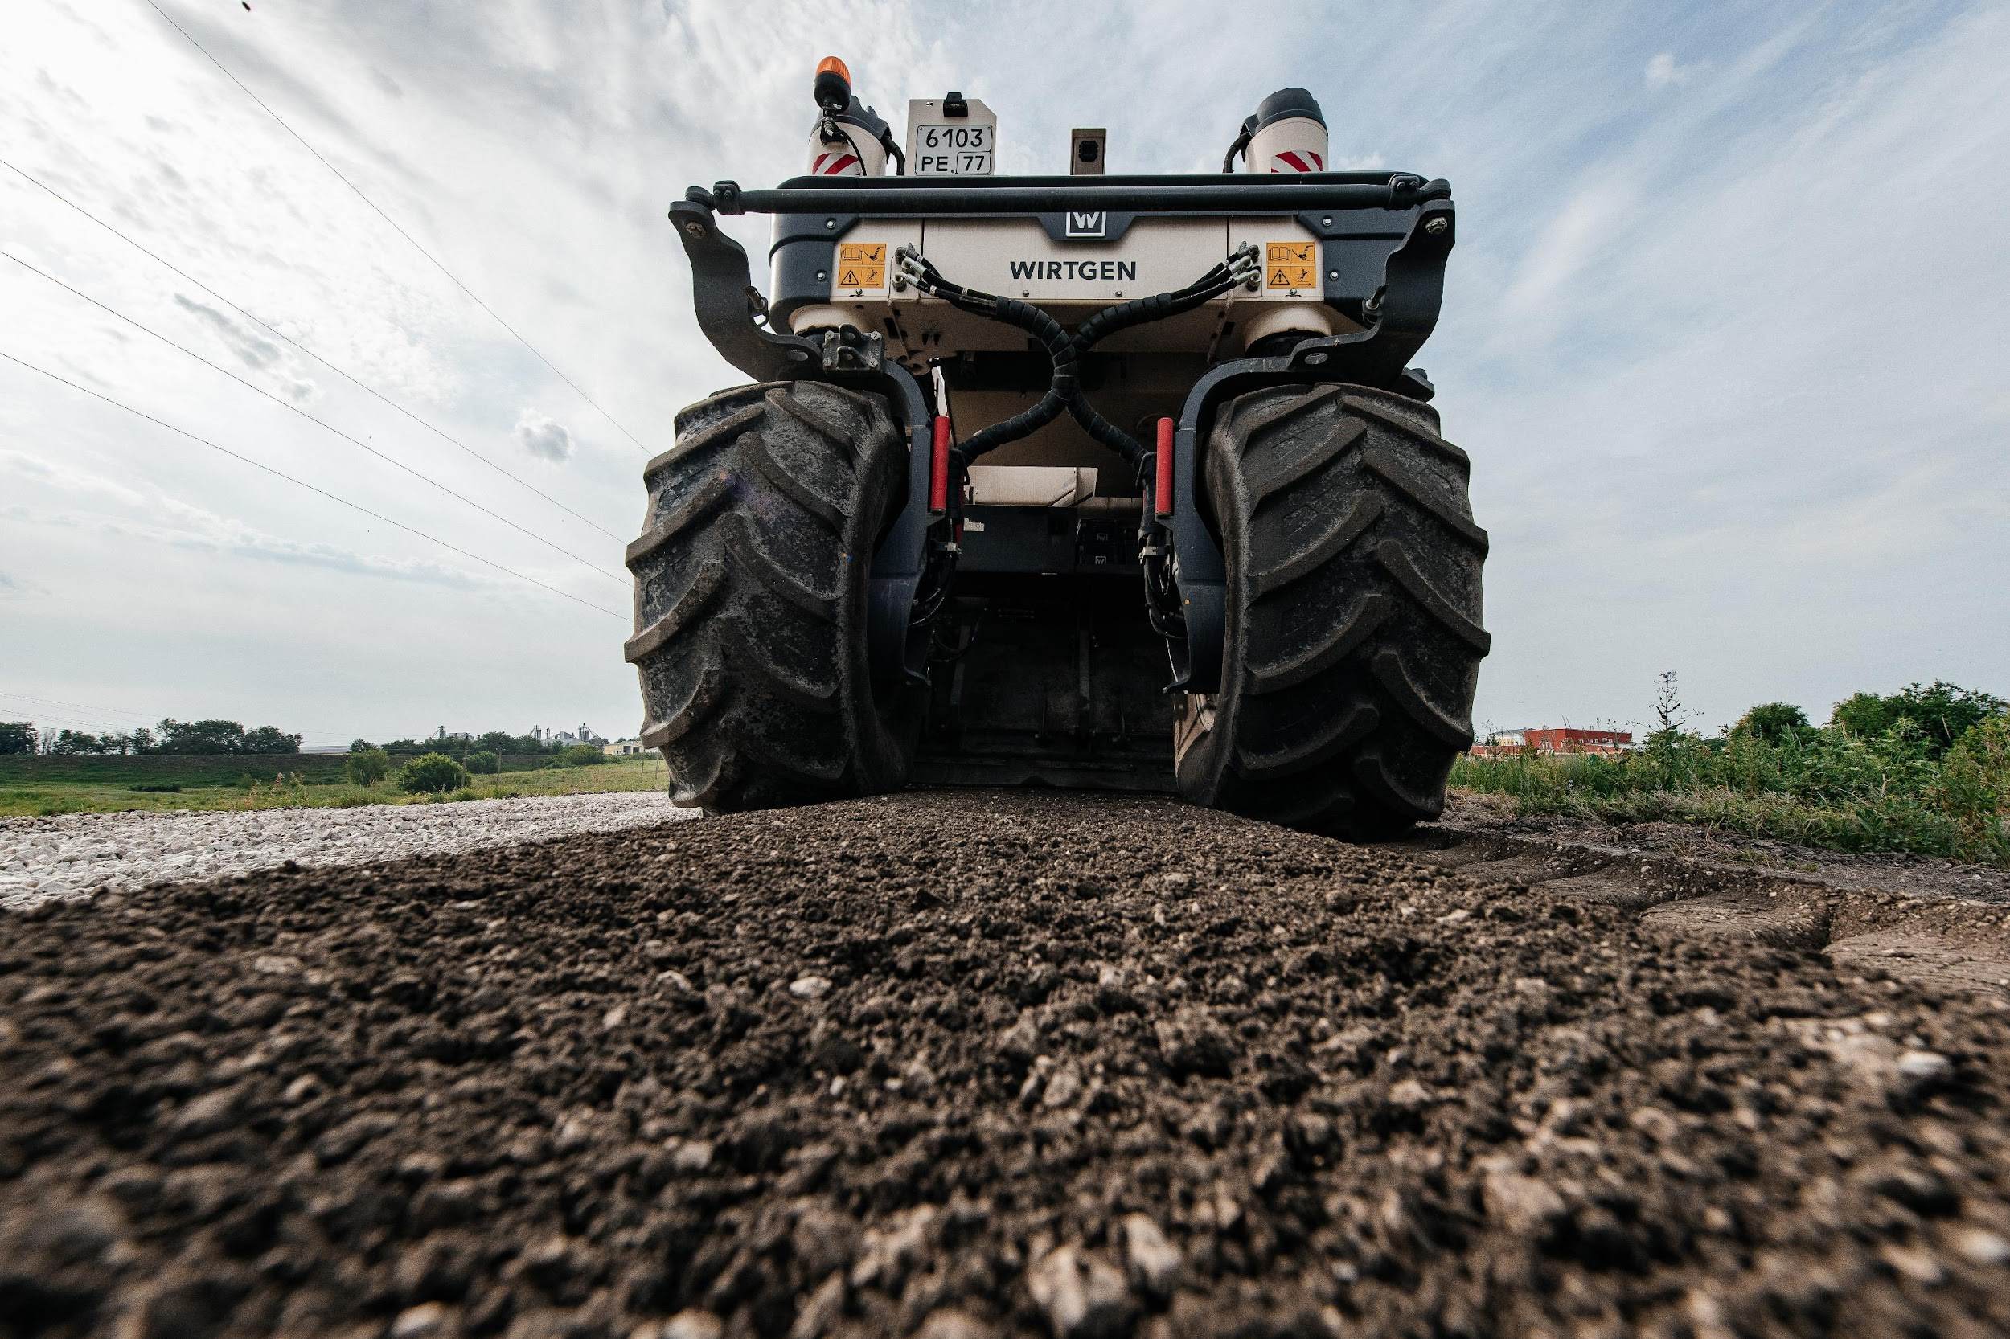
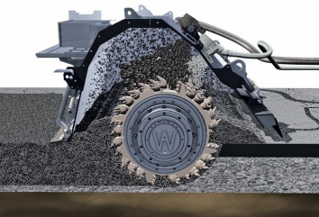
ХОЛОДНАЯ РЕГЕНЕРАЦИЯ (РЕСАЙКЛИНГ)
ТЕХНОЛОГИЯ
ВОССТАНОВЛЕНИЯ (РЕМОНТА) ДОРОЖНЫХ ОДЕЖД
С ПОВТОРНЫМ ИСПОЛЬЗОВАНИЕМ МАТЕРИАЛА.

Slide 10
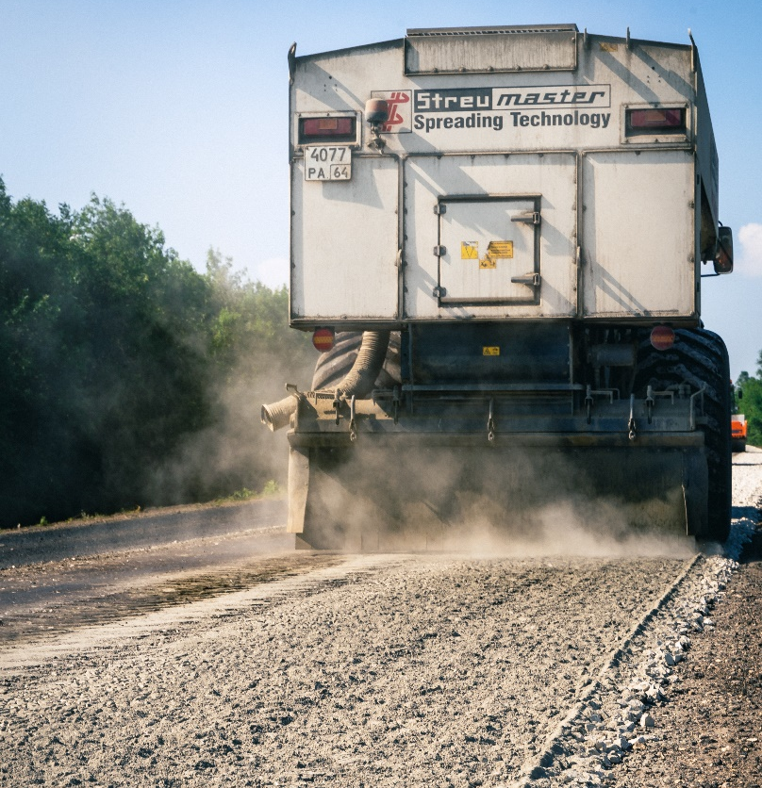
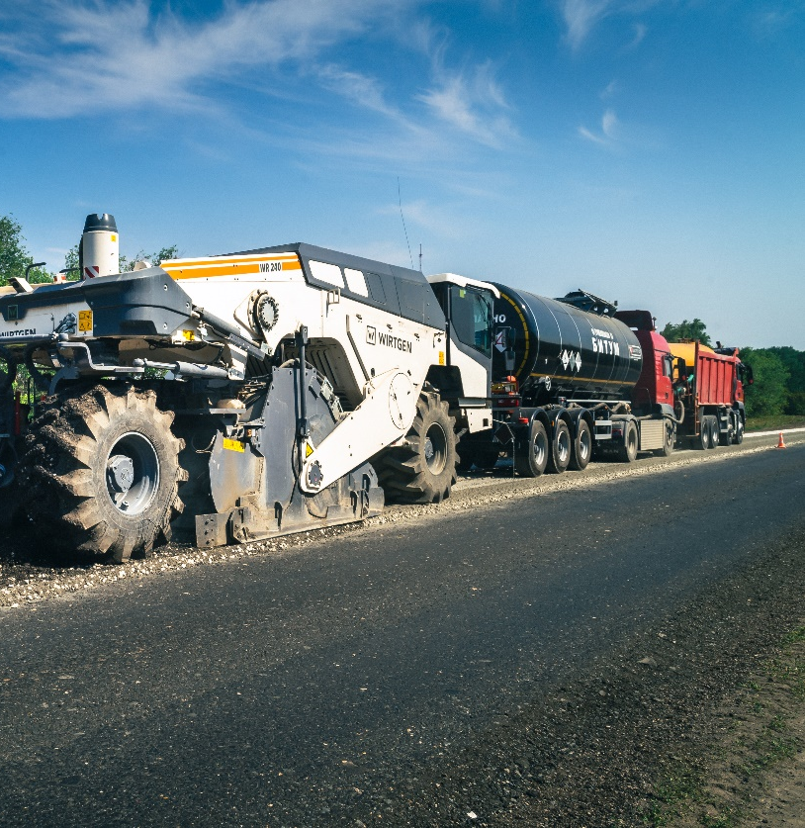
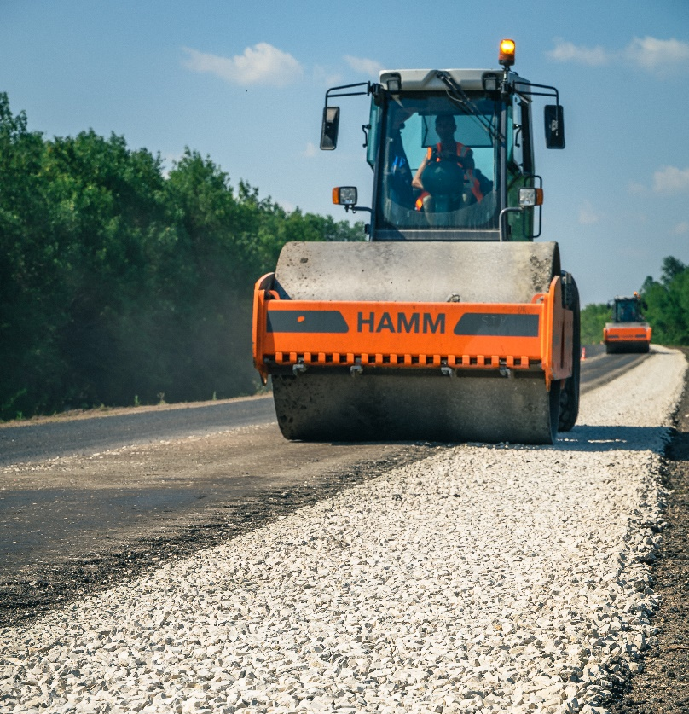
ХОЛОДНАЯ РЕГЕНЕРАЦИЯ. ПРОИЗВОДСТВЕННЫЙ ПРОЦЕСС
РАСПРЕДЕЛЕНИЕ
СМЕШИВАНИЕ
ПРОФИЛИРОВАНИЕ
УПЛОТНЕНИЕ

Slide 11
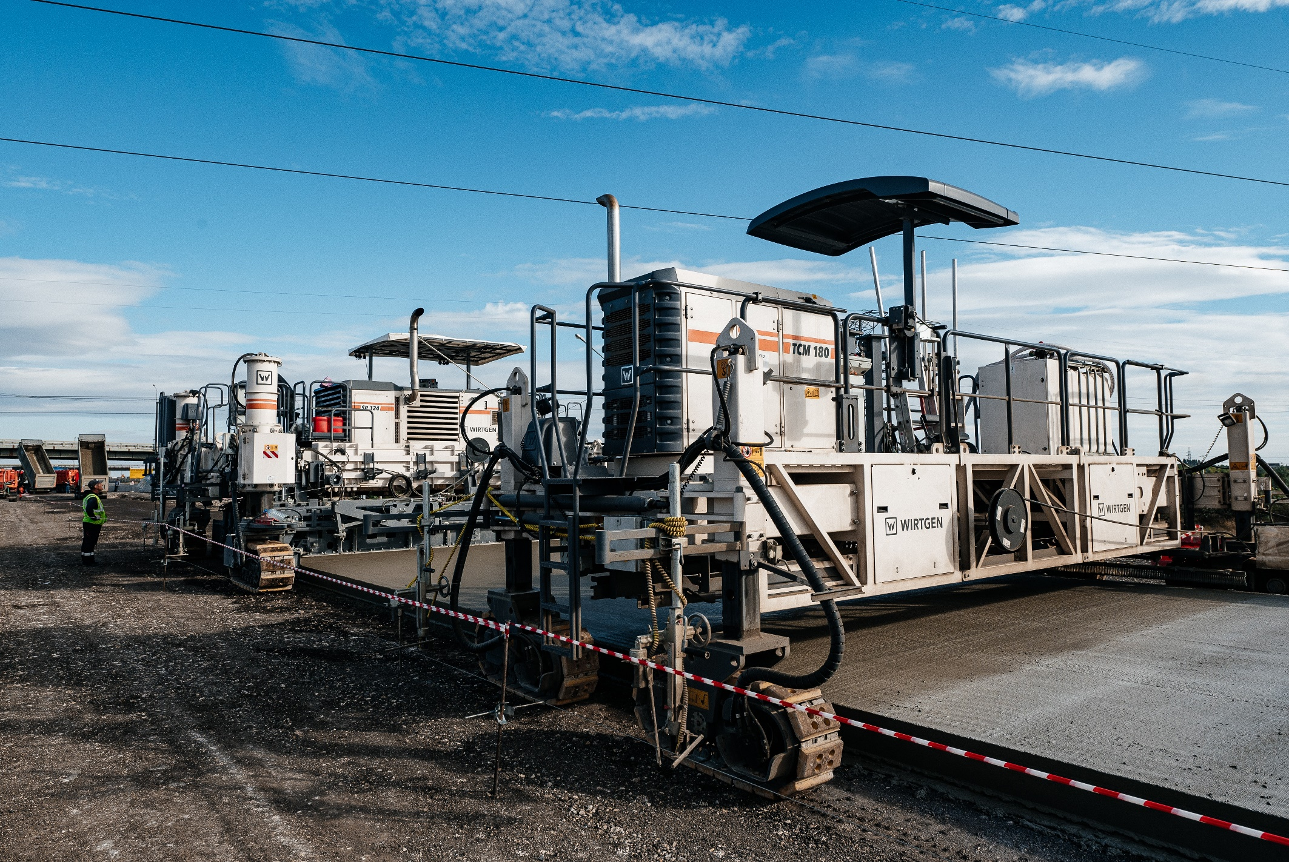
ЦЕМЕНТОБЕТОННЫЕ ОСНОВАНИЯ
ДОРОЖНАЯ ОДЕЖДА
ЖЕСТКОГО ТИПА
-ПОВЫШЕННАЯ ПРОЧНОСТЬ
-ДОЛГОВЕЧНОСТЬ
-МИНИМУМ ЗАТРАТ В ЭКСПЛУАТАЦИИ
-ДЕШЕВЛЕ НА ЭТАПЕ СТРОИТЕЛЬСТВА

Slide 12
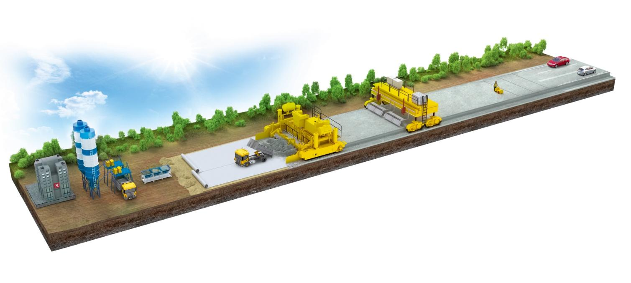
УСТРОЙСТВО ЦЕМЕНТОБЕТОННЫХ ОСНОВАНИЙ. БЕТОНОУКЛАДЧИК
7
6
Пуск транспортного движения
4
Нарезка швов
3
Набор
прочности
Обработка поверхности
(при необходимости)
2
1
Укладка и профилирование бетонной смеси
Подготовка
основания
Разработка и испытания составов бетонной смеси

Slide 13
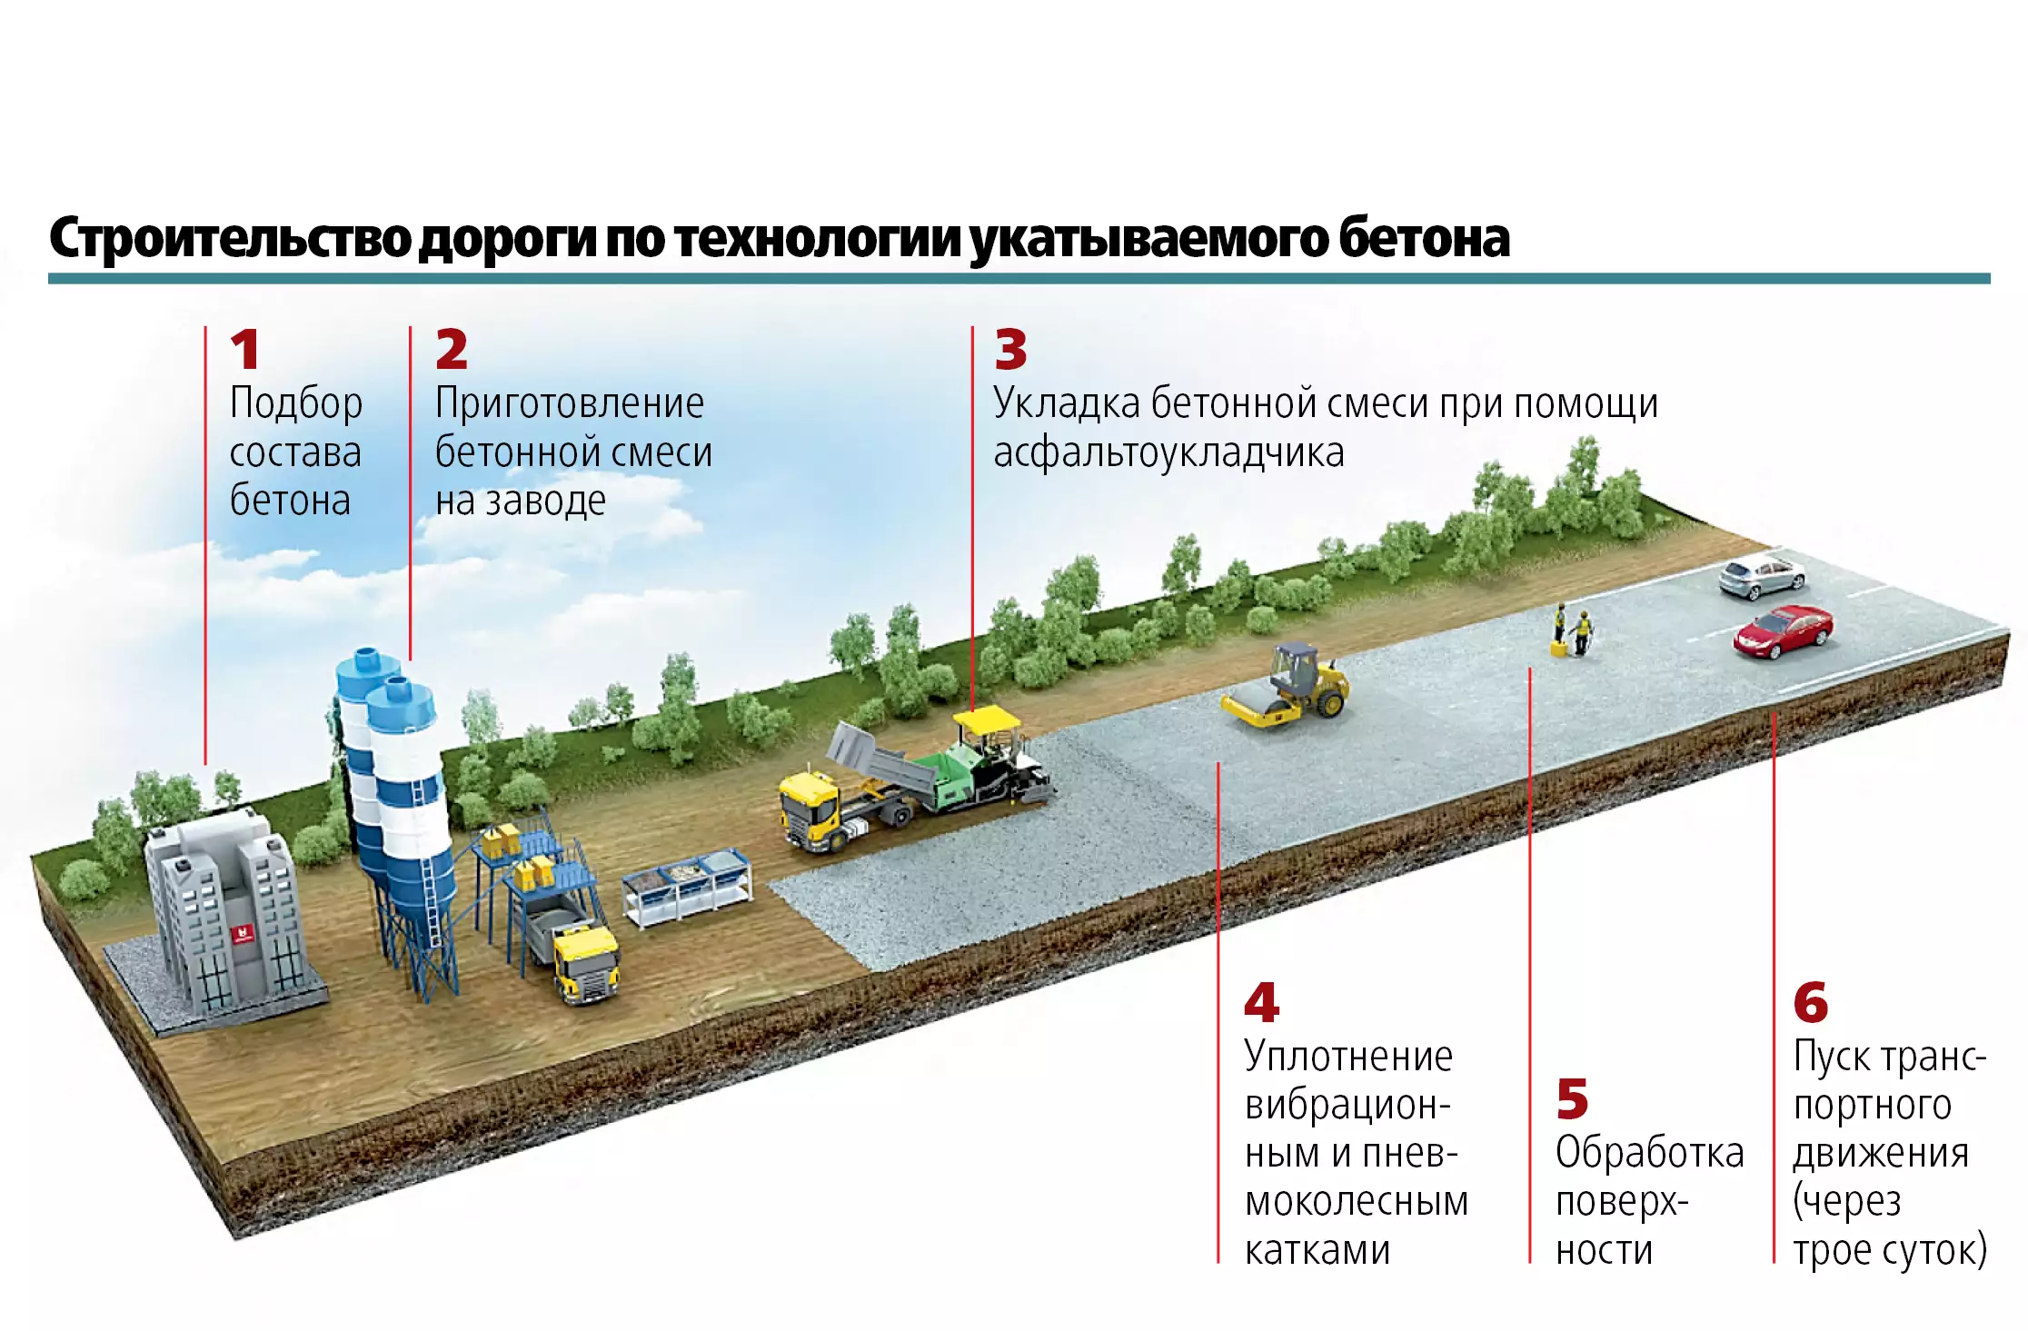
УСТРОЙСТВО ДЛЯ ЦЕМЕНТОБЕТОННЫХ ОСНОВАНИЙ. АСФАЛЬТОУКЛАДЧИК+КАТКИ

Slide 14
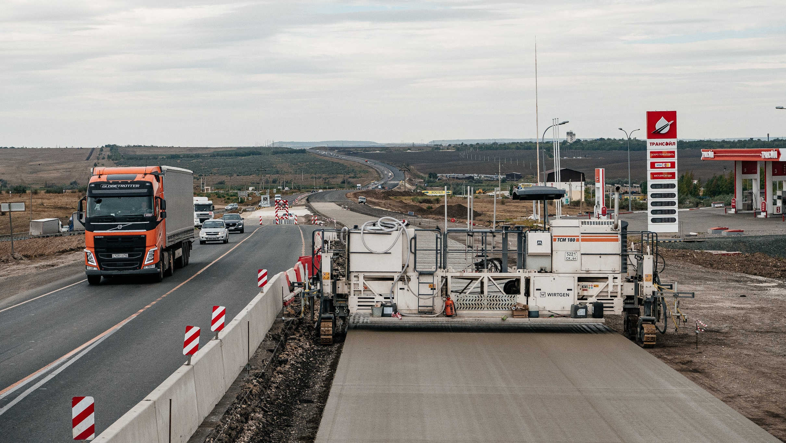
УСТРОЙСТВО ЦЕМЕНТОБЕТОННЫХ ОСНОВАНИЙ Р-228 СЫЗРАНЬ-САРАТОВ-ВОЛГОГРАД, САРАТОВСКАЯ ОБЛАСТЬ

Slide 15
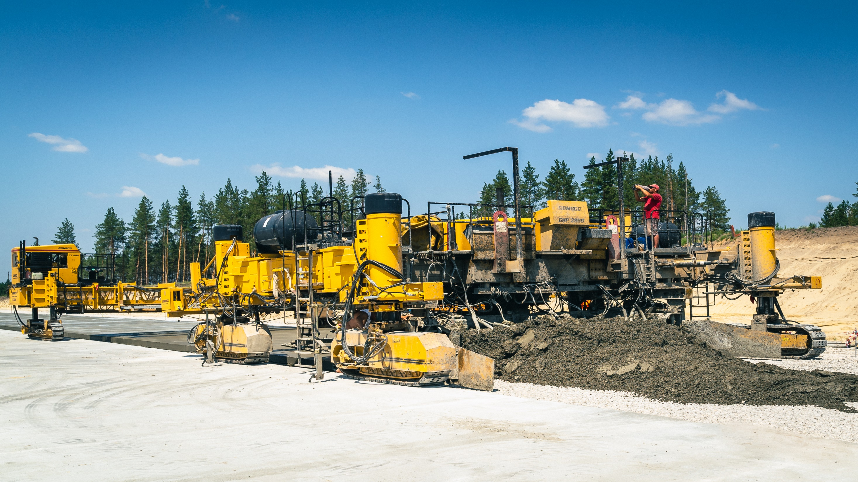
УСТРОЙСТВО ЦЕМЕНТОБЕТОННЫХ ОСНОВАНИЙ ОБХОД СТАНЦИИ СЕННАЯ, САРАТОВСКАЯ ОБЛАСТЬ

Slide 16
ХРИЩАТАЯ ЕКАТЕРИНА
РУКОВОДИТЕЛЬ НАПРАВЛЕНИЯ
АВТОМОБИЛЬНЫЕ ДОРОГИ
+7 961-080-55-09
ekaterina.khrischataya@lafargeholcim.com
ekaterina.khrischataya@cementum.ru

